Slide 1
Grundlagen Datenbanken (GDB)
Prof. Alfons Kemper, Ph. D.
Lehrstuhl für Informatik III: Datenbanksysteme
TU München
kemper@in.tum.de

Slide 3
Homepage der Vorlesung …
…. im WS 18/19
http://www-db.in.tum.de/teaching/ws1819/grundlagen/

Slide 4
Datenbanksysteme
Eine Einführung
Alfons Kemper und Andre Eickler
Datenbanksysteme – Eine Einführung
10. Auflage, 2015
Oldenbourg Verlag, München
(ca 50 Euro)
http://www-db.in.tum.de/research/publications/books/DBMSeinf
http://www-db.in.tum.de

Slide 5

Aus dem Inhalt:
    Systematische und ausführliche Einführung in moderne Datenbanksysteme
    Fokus auf moderne Datenbanktechnologie
    Veranschaulichung durch Beispielanwendungen
    Aktualisierung neuer Entwicklungen: Hauptspeicher-Datenbanksysteme und BigData-Anwendungen
Ladenpreis: € 49.95 / US$ 70.00
Ca. 880 Seiten
Broschur isbn 978-3-11-044375-2
erschienen September 2015
www.degruyter.com/books/978-3-11-044375-2

Slide 6

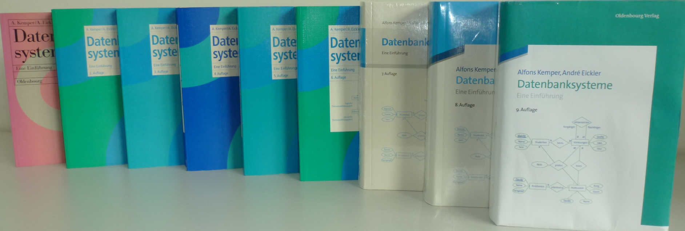
How Knowledge (or Exam-Material) expands ...
1-st Edition | 2-nd Edition | 3-rd Edition | 4-th Edition | 5-th Edition | 6-th Edition | 7-th Edition | 8-th Edition | 9-th Edition | 10-th Edition
1996 | 1997 | 1999 | 2001 | 2004 | 2006 | 2009 | 2011 | 2013 | 2015
448 pages | 504 pages | 504 pages | 608 pages | 640 pages | 672 pages | 718 pages | 792 pages | 848 pages | 880 pages
Study fast --- the next (thicker) Edition is coming
☺

Slide 7
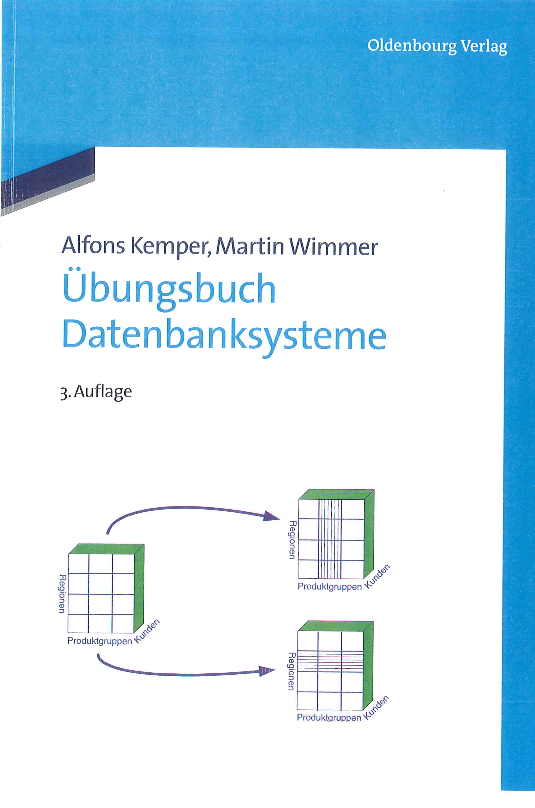
Komplementäres Übungsbuch

Slide 8
Übungsbuch dazu …
Lösungsvorschläge zu den Übungsaufgaben des Buchs
Video-Aufzeichnungen von Vorlesungen
  Decken (fast) den gesamten Inhalt des Buchs ab
Folien
  Ppt-Format
  Pdf-Format
Programm(fragmente) für Implementierungsaufgaben
  IBM DB2
  Oracle
  MS SQL Server
Skripte für den Aufbau der Beispiel-Datenbank(en)

Slide 9
Literatur: Alternativ und weiterführend
A. Kemper , A. Eickler
Datenbanksysteme – Eine Einführung.
Oldenbourg Verlag, 2015. 10. Auflage.
A. Kemper, M. Wimmer
Übungsbuch Datenbanksysteme
Oldenbourg Verlag, 3. Auflage, 2012.
A. Silberschatz, H. F. Korth und S. Sudarshan
Database System Concepts, 5. Auflage, McGraw-Hill Book Co., 2005.
R. Elmasri, S.B. Navathe: Fundamentals of Database Systems, Benjamin Cummings, Redwood City, Ca, USA, 5. Auflage, 2006
R. Ramakrishnan, J. Gehrke: Database Management Systems, 3. Auflage, 2009.
G. Vossen : Datenmodelle, Datenbanksprachen und Datenbank-Management-Systeme. 5. Auflage, Oldenbourg, 2008.

Slide 10
D. Maier: The Theory of Relational Databases. Computer Science Press. 1983.
S. M. Lang, P.C. Lockemann: Datenbankeinsatz. Springer Verlage, 1995.
C. Batini, S. Ceri, S.B. Navathe: Conceptual Database Design, Benjamin Cummings,
Redwood City, Ca, USA, 1992.
C. J. Date: An Introduction to Database Systems. McGraw-Hill, 8. Aufl., 2003.
J.D. Ullmann, J. Widom: A First Course in Database Systems, McGraw Hill, 2. Auflage, 2001.

Slide 11
A. Kemper, G. Moerkotte: Object-Oriented Database Management: Applications in Engineering and Computer Science, Prentice Hall, 1994
E. Rahm: Mehrrechner-Datenbanksyseme. Addison-Wesley, 1994.
P. Dadam: Verteilte Datenbanken und Client/Server Systeme. Springer Verlag, 1996
G. Weikum, G. Vossen: Transactional Information Systems: Theory, Algorithms, and the Practice of Concurrency Control. Morgan Kaufmann, 2001.
T. Härder, E. Rahm: Datenbanksysteme – Konzepte und Techniken der Implementierung, 2001.

Slide 12
Motivation für den Einsatz eines Datenbank-Verwaltungssystems
Typische Probleme bei Informationsverarbeitung ohne DBMS
Redundanz und Inkonsistenz
Beschränkte Zugriffsmöglichkeiten
Probleme beim Mehrbenutzerbetrieb
Verlust von Daten
Integritätsverletzung
Sicherheitsprobleme
hohe Entwicklungskosten für Anwendungsprogramme

Slide 14
Die Abstraktionsebenen eines Datenbanksystems
Sicht1
Sicht 2
...
Sicht 3
Logische Ebene
Physische Ebene
Datenunabhängigkeit:
physische Unabhängigkeit
logische Datenunabhängigkeit

Slide 15
Datenmodellierung
Ausschnitt der
Realen Miniwelt
Manuelle/intellektuelle Modellierung
Konzeptuelles Schema
(ER-Schema)
Halbautomatische
Transformation
Relationales
Schema
XML
Schema
Netzwerk
Schema
Objektorientiertes
Schema

Slide 16
Modellierung einer kleinen Beispielanwendung
Studenten
Professoren
Vorlesungen
Reale Welt: Universität
Konzeptuelle Modellierung
MatrNr
PersNr
Studenten
Professoren
Name
hören
Name
lesen
VorlNr
Vorlesungen
Titel

Slide 17
Logische Datenmodelle
Netzwerkmodell
Hierarchisches Datenmodell
Relationales Datenmodell
XML Schema
Objektorientiertes Datenmodell
    Objektrelationales Schema
Deduktives Datenmodell

Slide 18
Das relationale Datenmodell
Studenten
MatrNr | Name
26120 25403 ... | Fichte Jonas ...
hören
MatrNr | VorlNr
25403 26120 ... | 5022 5001 ...
Vorlesungen
VorlNr | Titel
5001 5022 ... | Grundzüge Glaube und Wissen ...
Select Name
From Studenten, hören, Vorlesungen
Where Studenten.MatrNr = hören.MatrNr and
hören.VorlNr = Vorlesungen.VorlNr and
Vorlesungen.Titel = `Grundzüge´;
update Vorlesungen
set Titel = `Grundzüge der Logik´
where VorlNr = 5001;

Slide 19
Architekturübersicht eines DBMS
„Naive“
Benutzer
Fortgeschrittene
Benutzer
Anwendungs-
Programmierer
Datenbank-
administratoren
Anwendung
Interaktive
Anfrage
Präcompiler
Verwaltungs-
werkzeug
DML-Compiler
DDL-Compiler
Anfragebearbeitung
DBMS
Datenbankmanager
Schemaverwaltung
Mehrbenutzersynchr.
Fehlerbehandlung
Dateiverwaltung
Logdateien
Indexe
Datenbasis
Datenwörterbuch
Hintergrundspeicher

